Slide 1
Surrealismus
Osvobození myšlení, tvůrčí svoboda
Nestojí na formálních inovacích
Potlačení racionality, psychický automatismus, nevědomí, fantazie
Asociace, sen, hra, náhoda

Slide 2
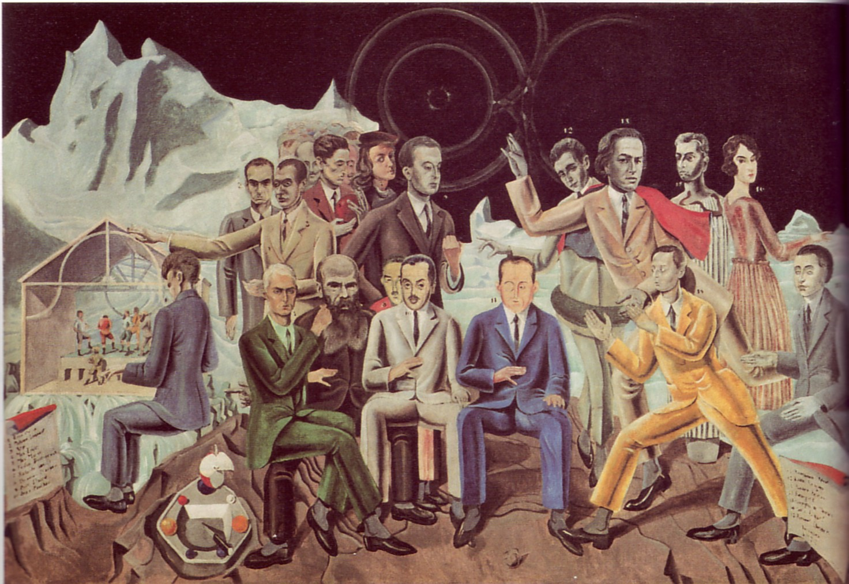
Max Ernst, Na schůzce s přáteli, 1922

Slide 3
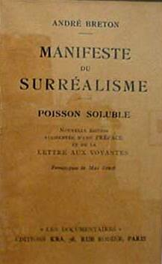
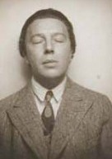
André Breton, Manifest Surrealismu, 1924

Slide 4
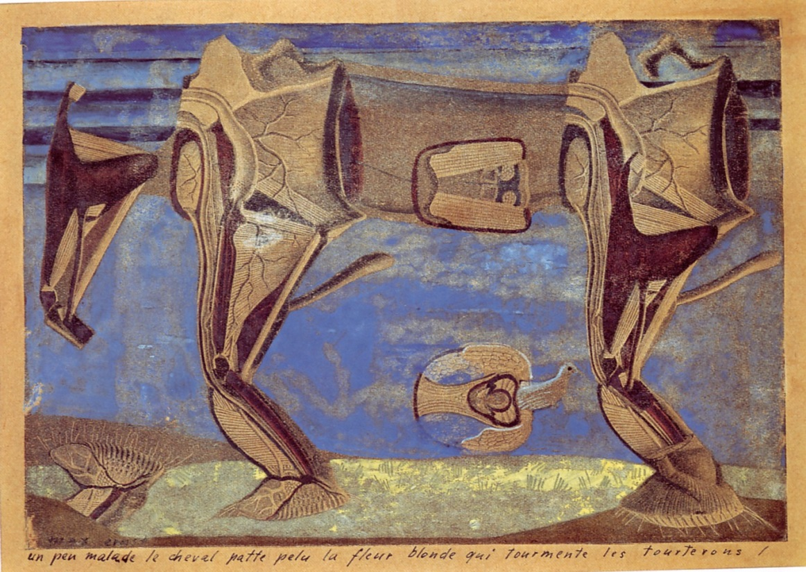
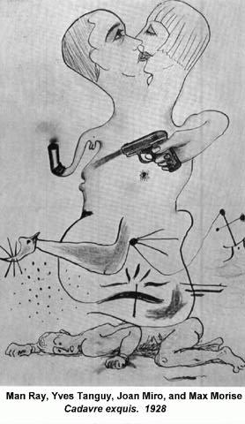
Max Ernst, Trochu nemocný kůň, 1920
Cadavre exquis/Skvělý umrlec, 1928

Slide 5
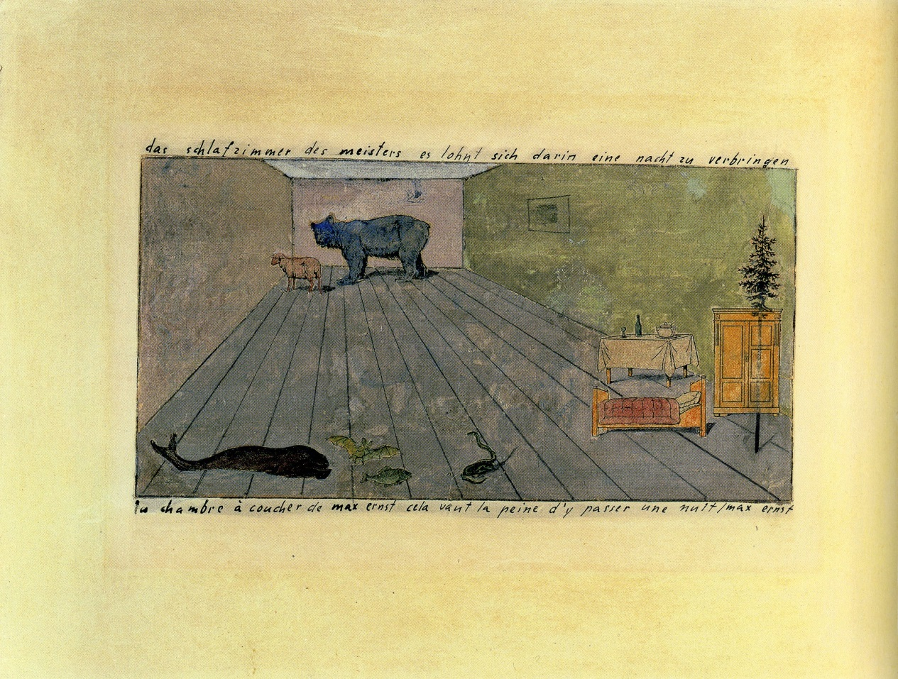
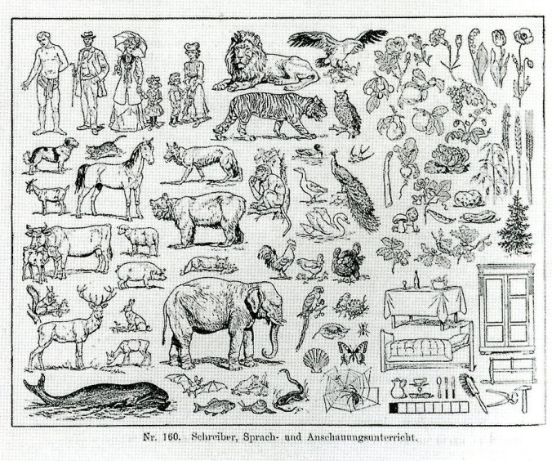
Max Ernst, Mistrova ložnice, 1920

Slide 6
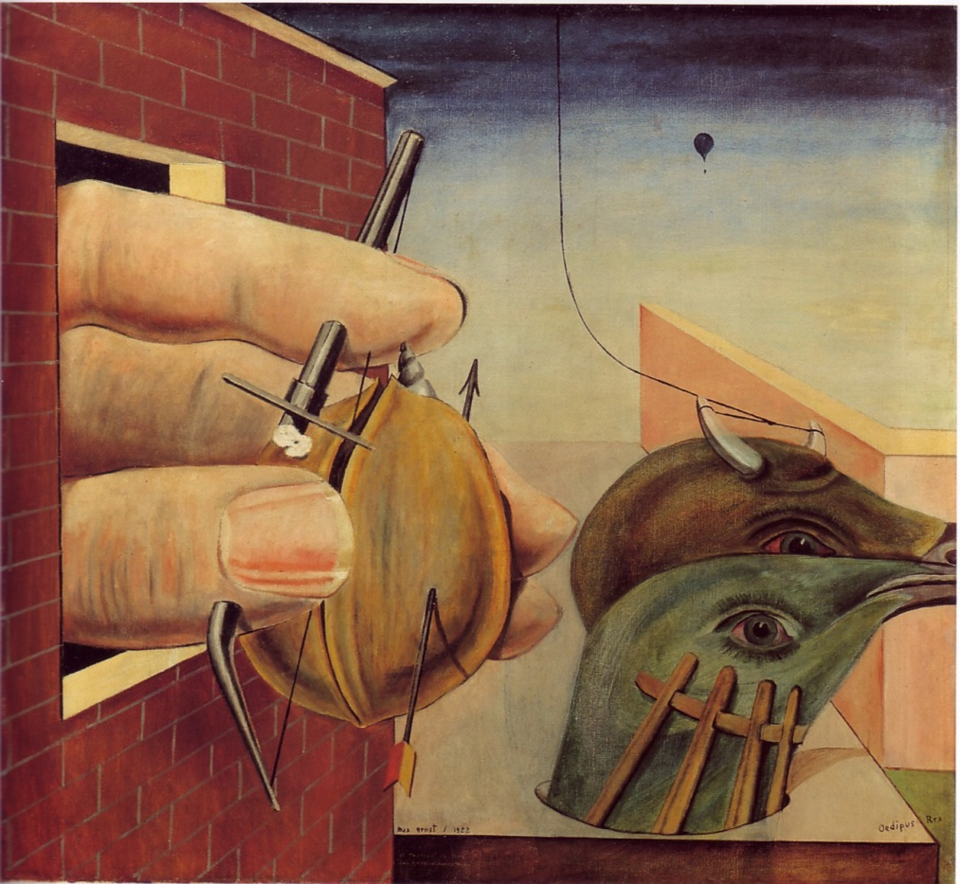
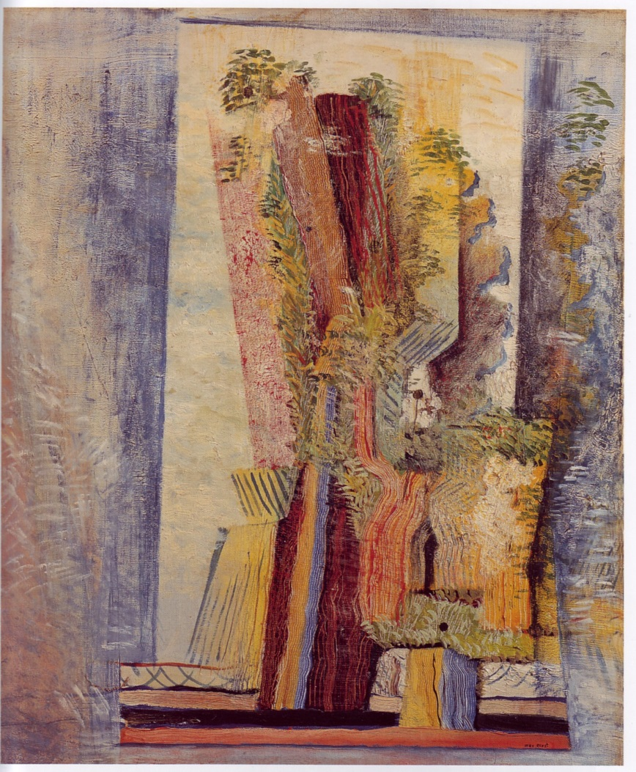
Max Ernst, Oidipus Rex, 1922
Les, 1925

Slide 7
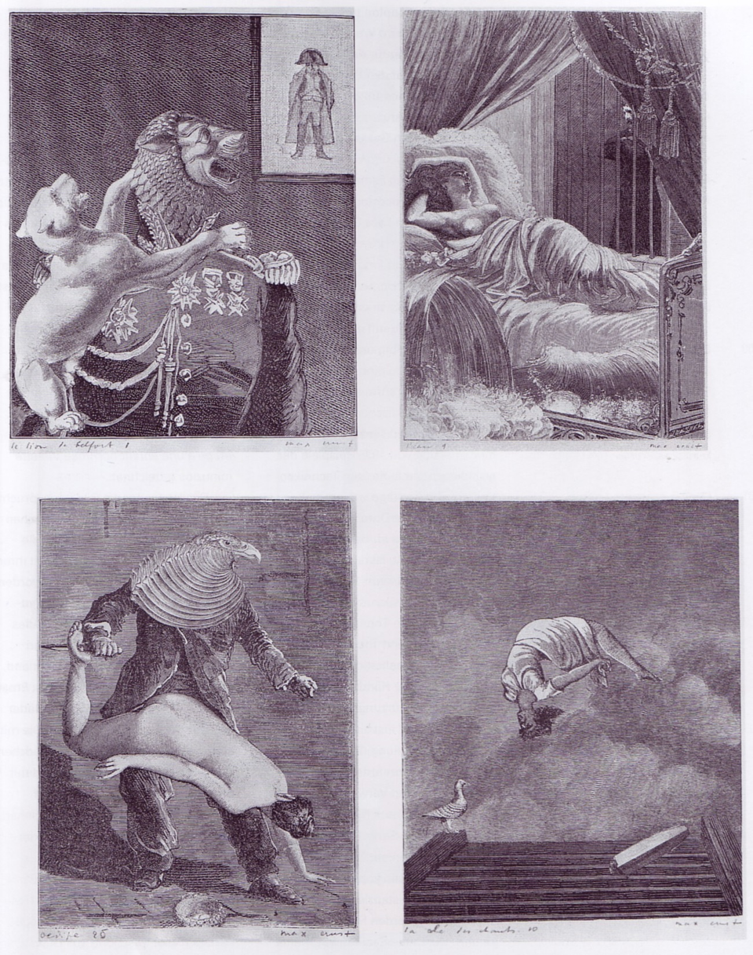
Max Ernst, Týden laskavosti, 1934

Slide 8
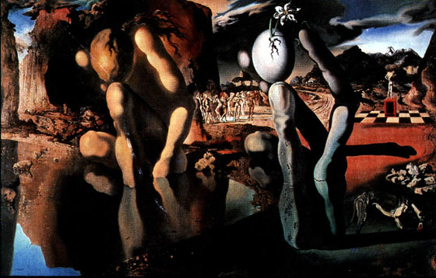
Salvator Dalí, Proměna Narcise, 1937

Slide 9
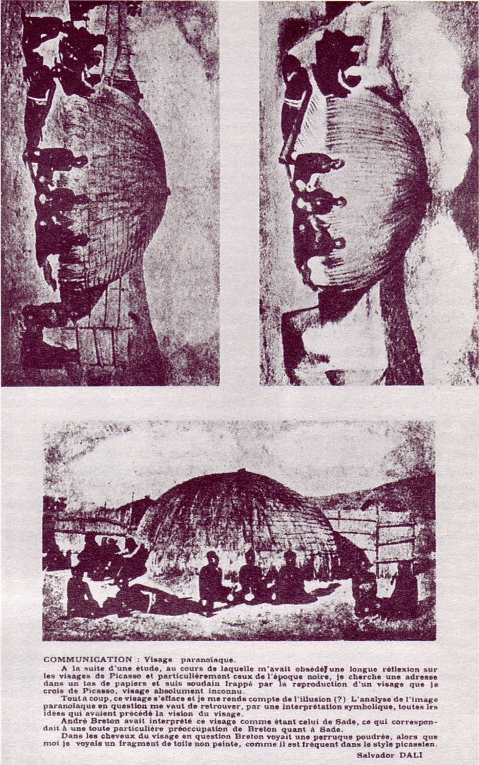
Salvator Dalí, Paranoická tvář, 1931

Slide 10
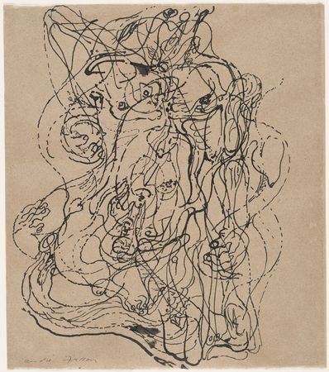
André Masson, Automatická kresba, 1924

Slide 11
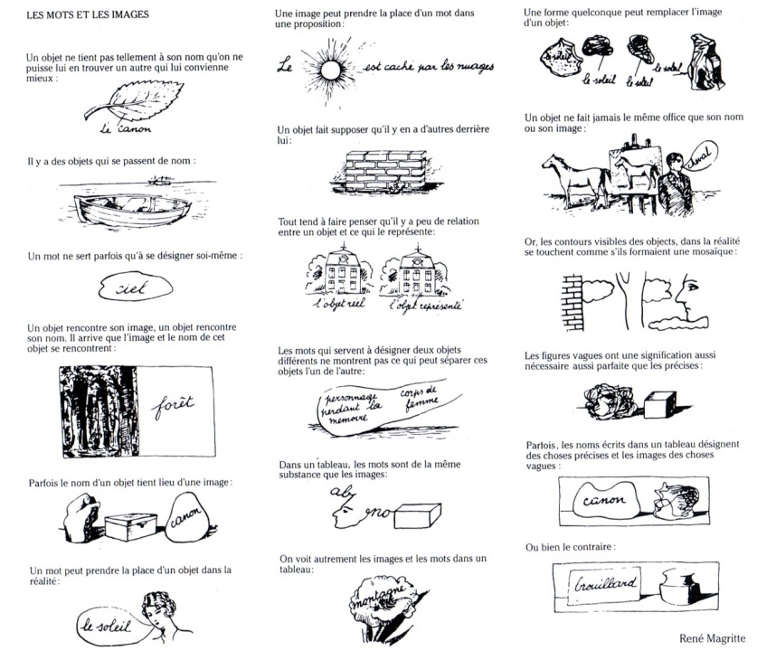
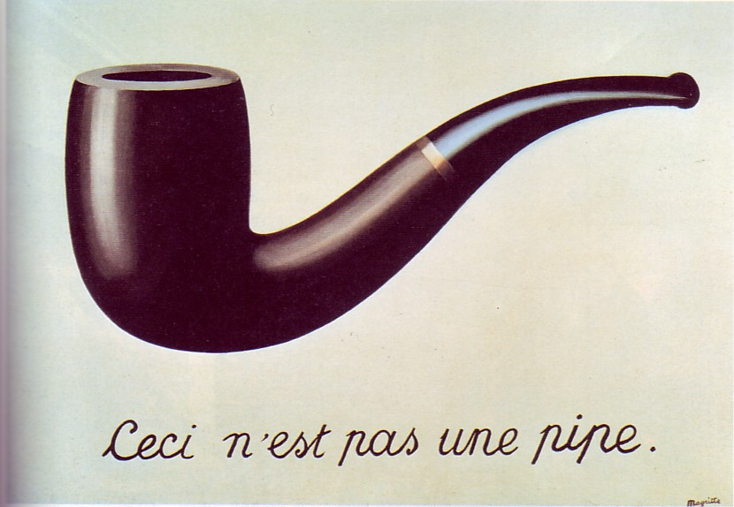
René Magrigtte, Slova a obrazy, 1929
Zrada obraů, 1928-1929

Slide 12
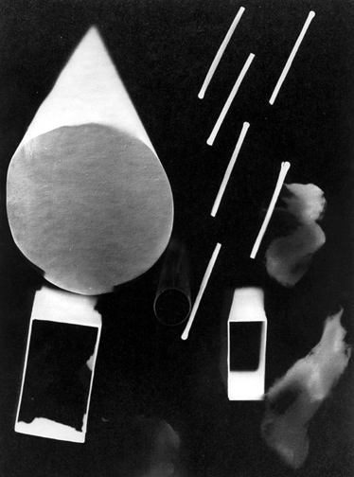
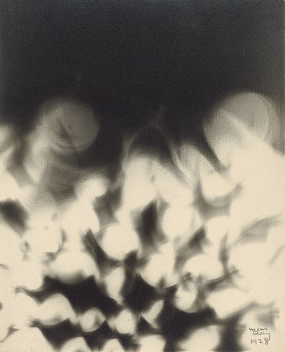
Man Ray, fotogramy, 1925, 1928

Slide 13
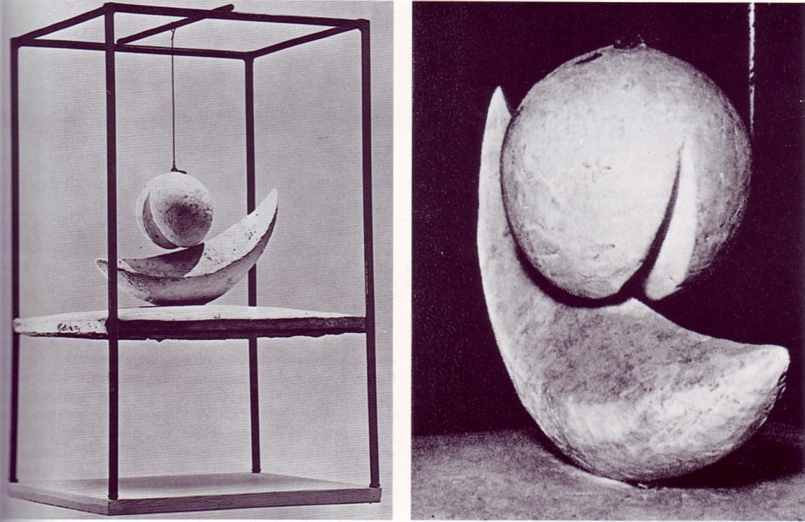
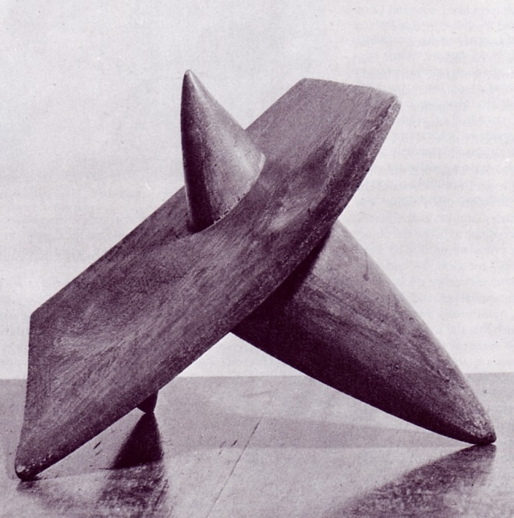
Alberto Giacometti, Zavěšená koule, 1930-1931
Nepříjemný předmět, 1931

Slide 14
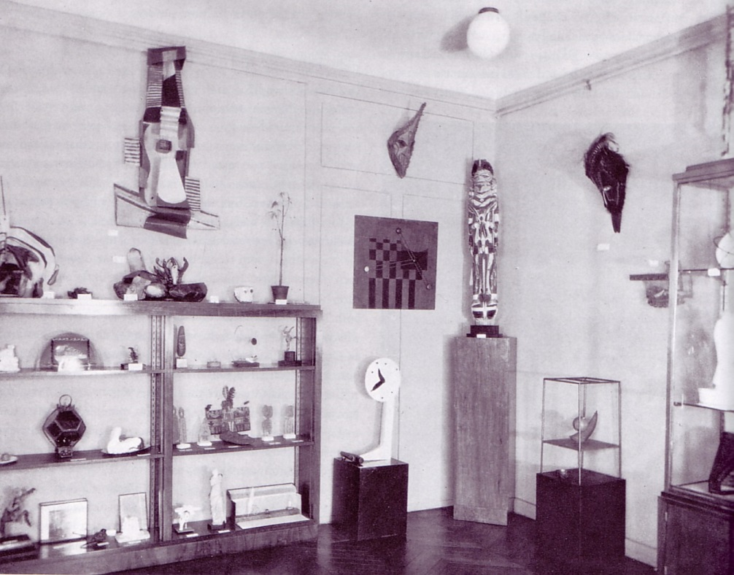
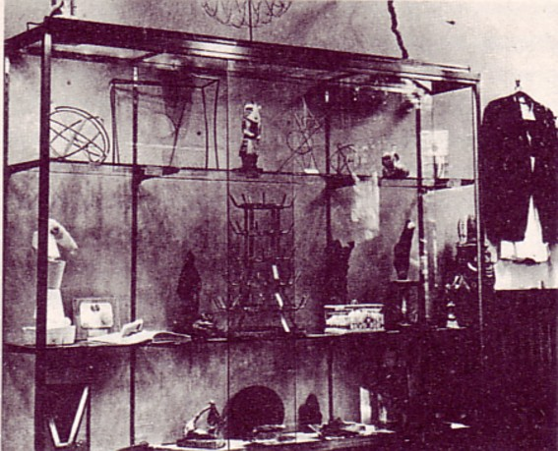
Výstava surrealistického objektu, Paříž, 1936

Slide 15
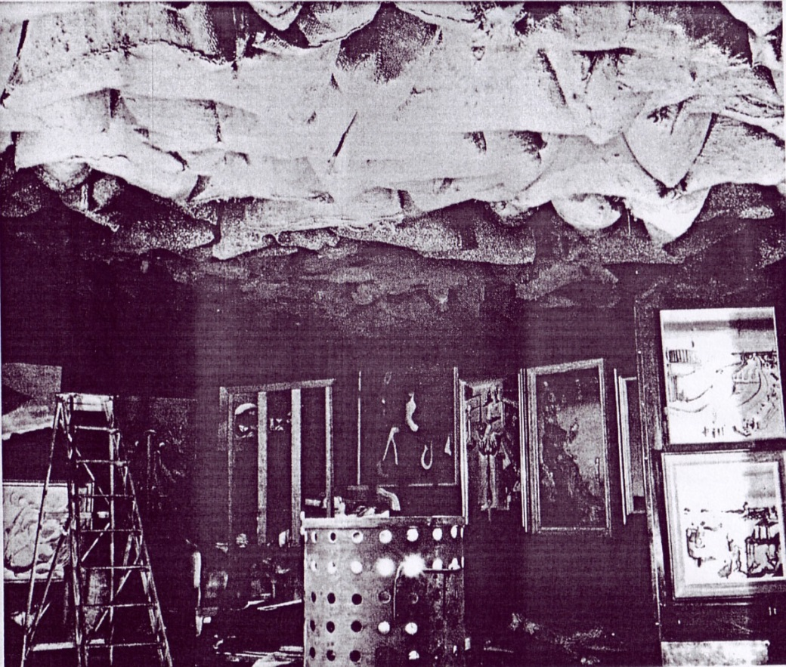
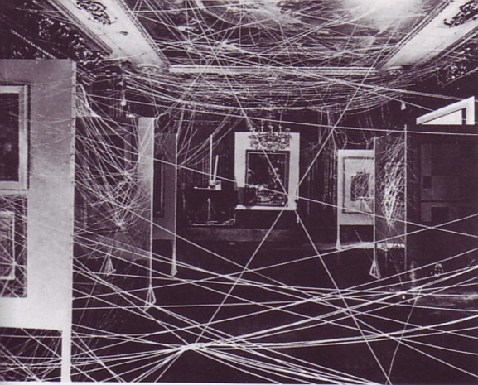
Surrealistická výstava v Paříži, 1938
Surrealistická výstava v New Yorku, 1942

Slide 16
Umění v totalitních režimech: příklad Německa
Politizace umění a „estetizace“ politiky
Výstavy „zvrhlého umění“
Přestavba Berlína

Slide 17
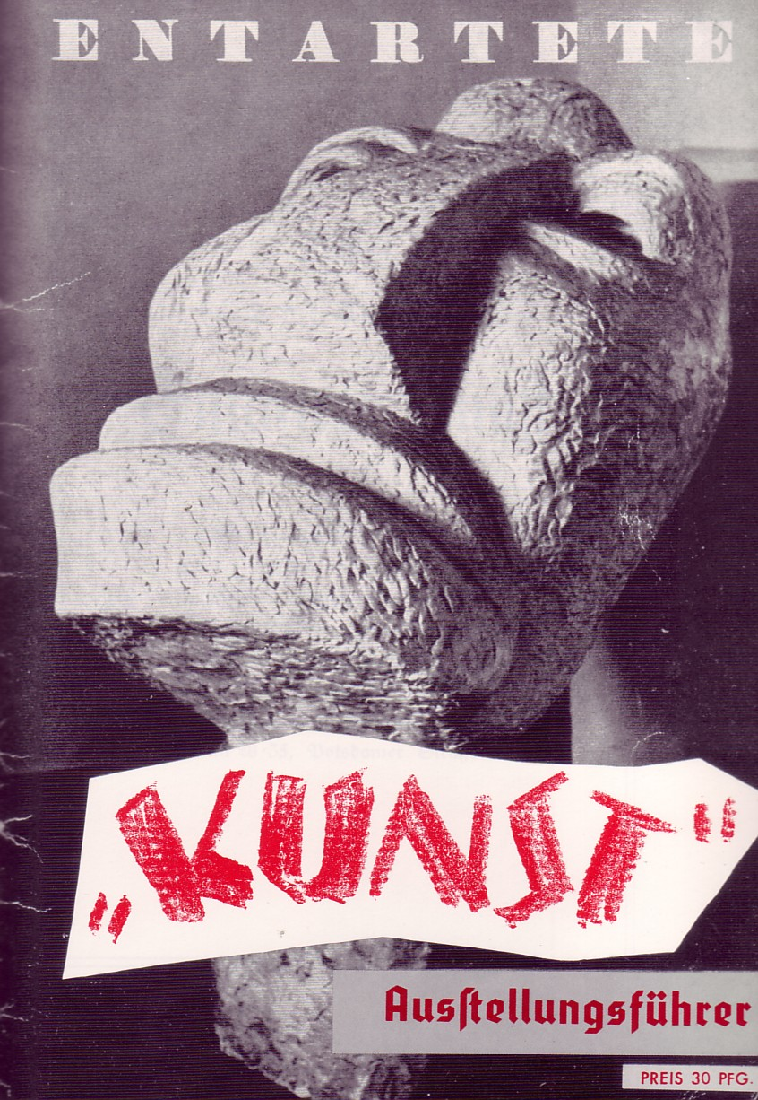
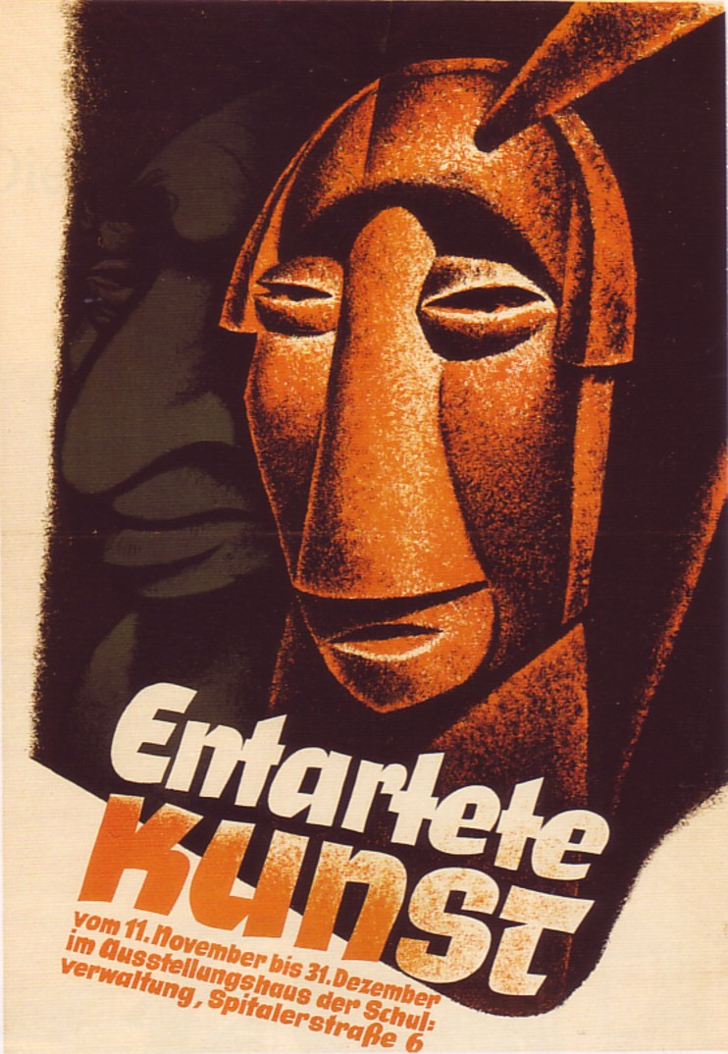
Entartete Kunst, průvodce výstavou, 1937 plakát výstavy

Slide 18
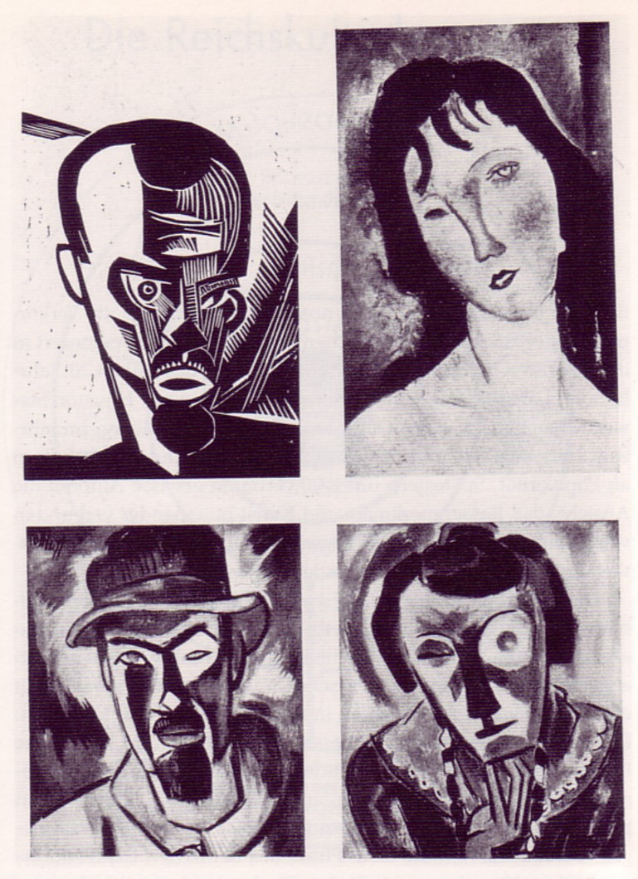
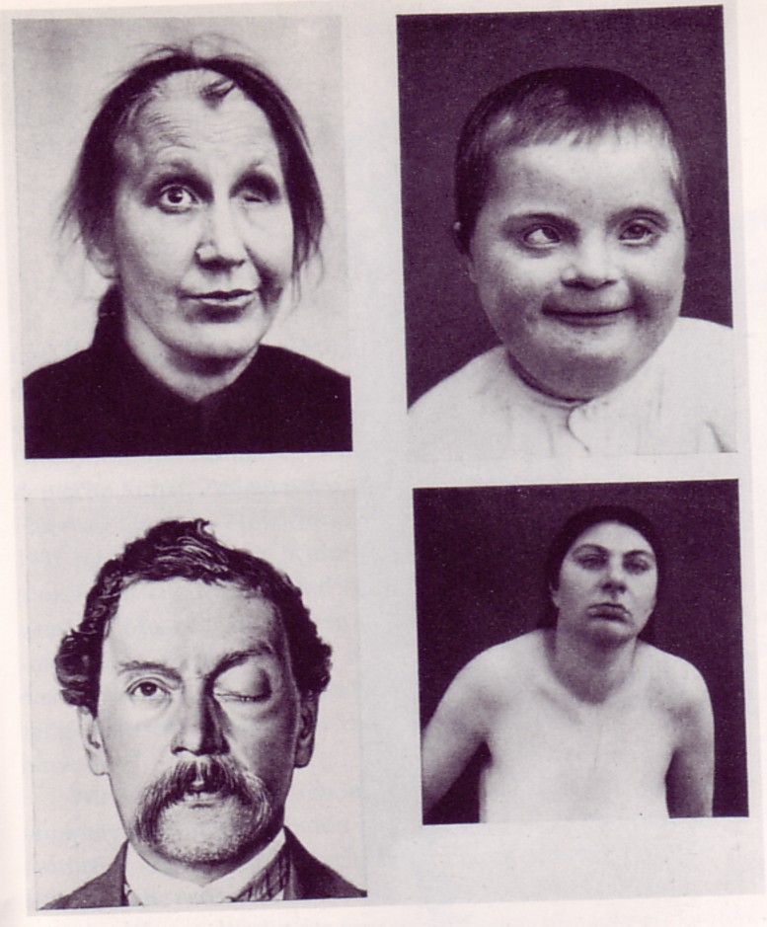
Paul Schultze-Naumburg, Kunst und Rasse, 1928

Slide 19
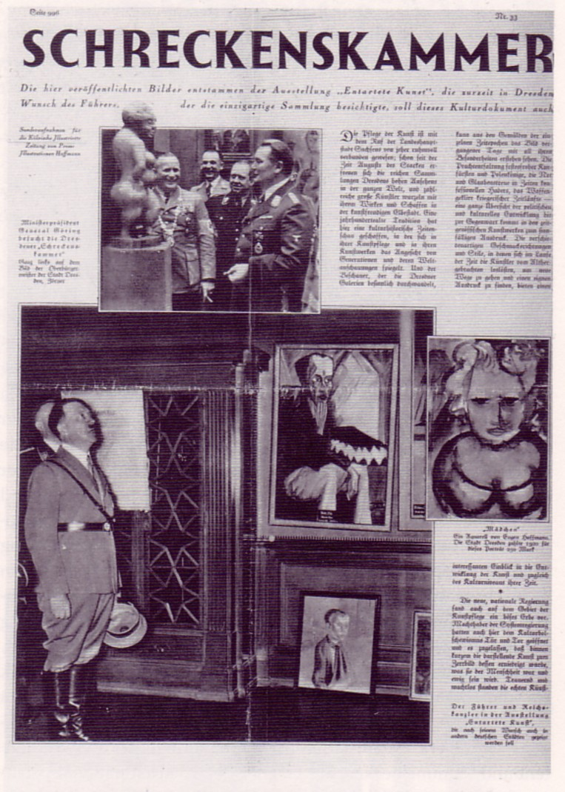
Síň hrůzy, 1935

Slide 20
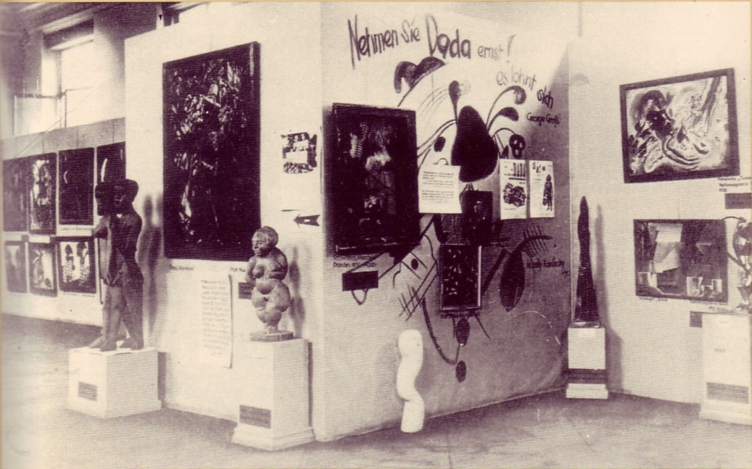
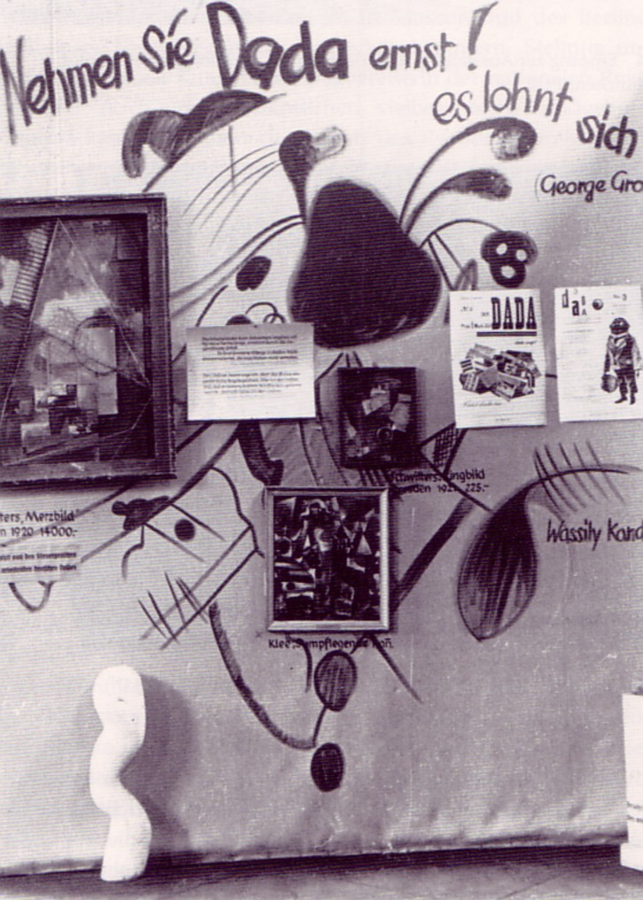
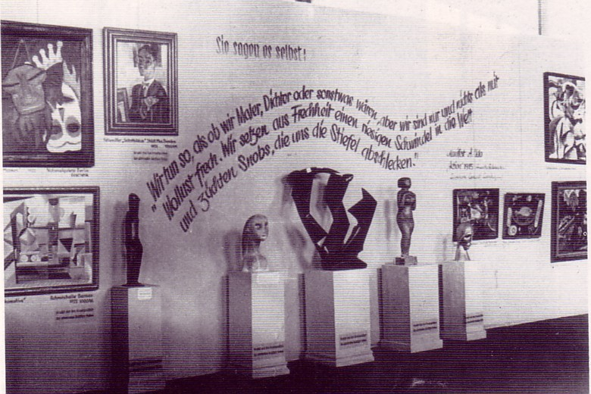
Výstava Entartete Kunst, 1937

Slide 21
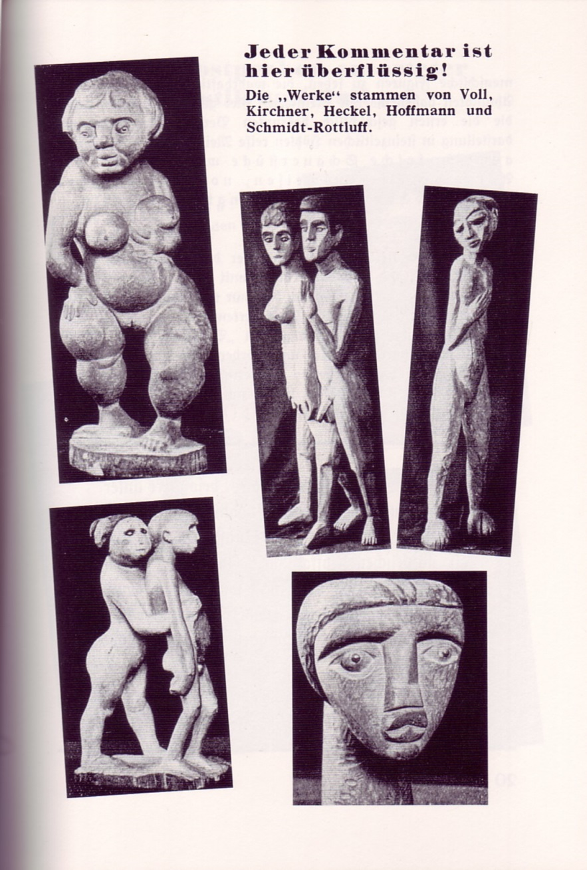
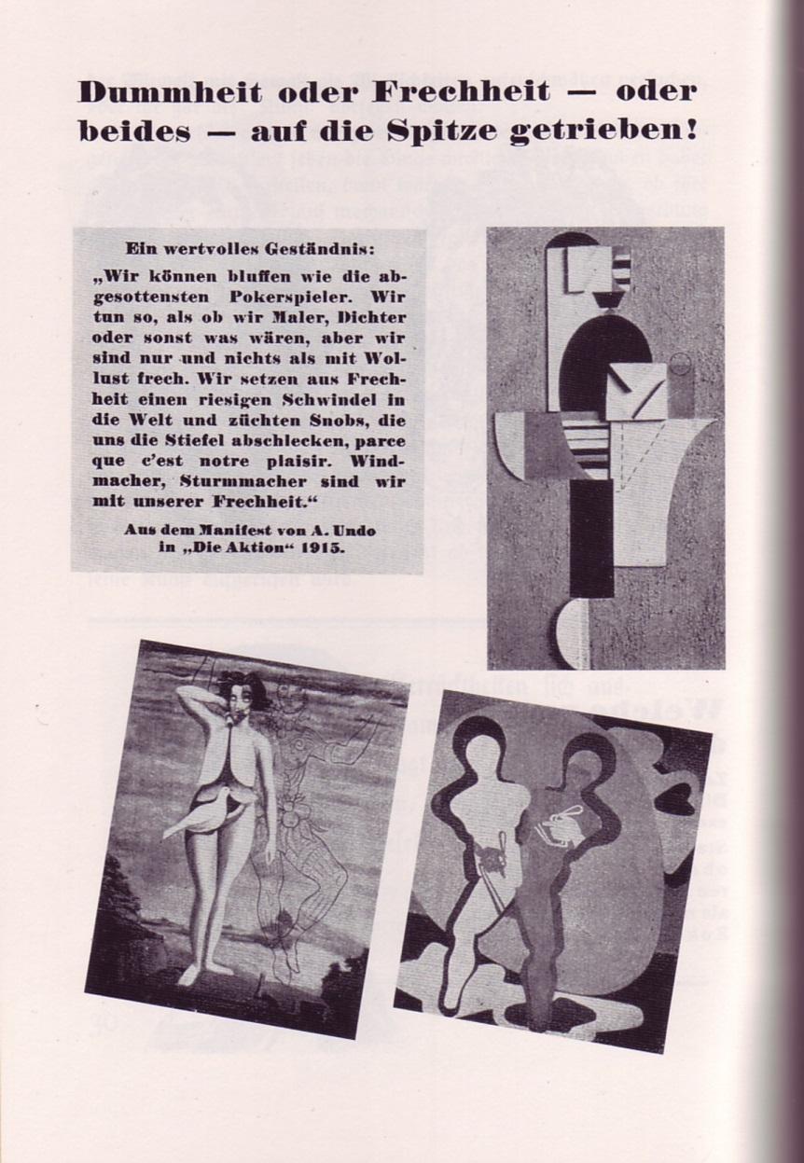
Z katalogu výstavy zvrhlého umění, 1937

Slide 22
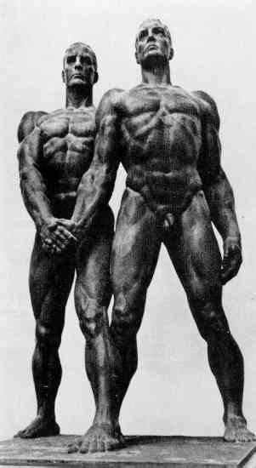
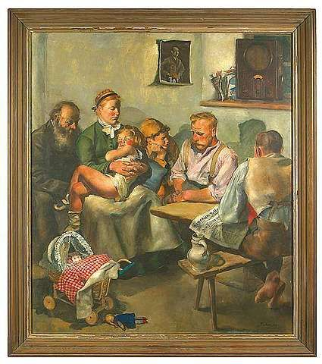
Josef Thorak,Přátelství, 1937
Paul Mathias Padua, Poslech führera, 1939

Slide 23
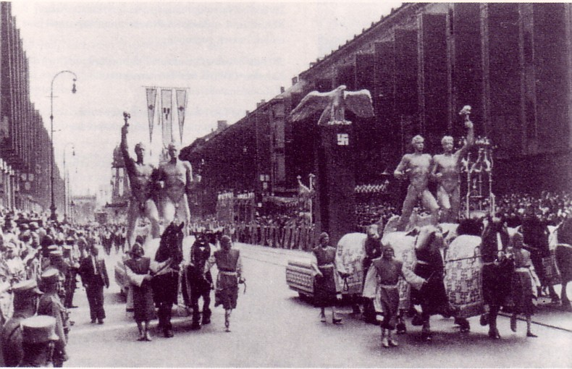
Den německého umění

Slide 24
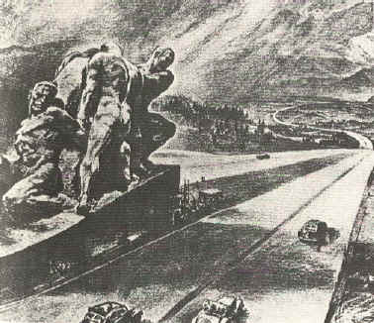
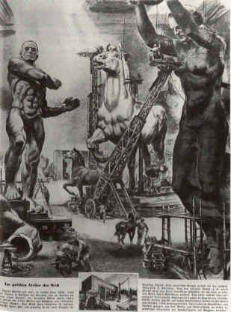
Josef Thorak, návrh výzdoby německých dálnic ateliér J. Thoraka, 1938

Slide 25
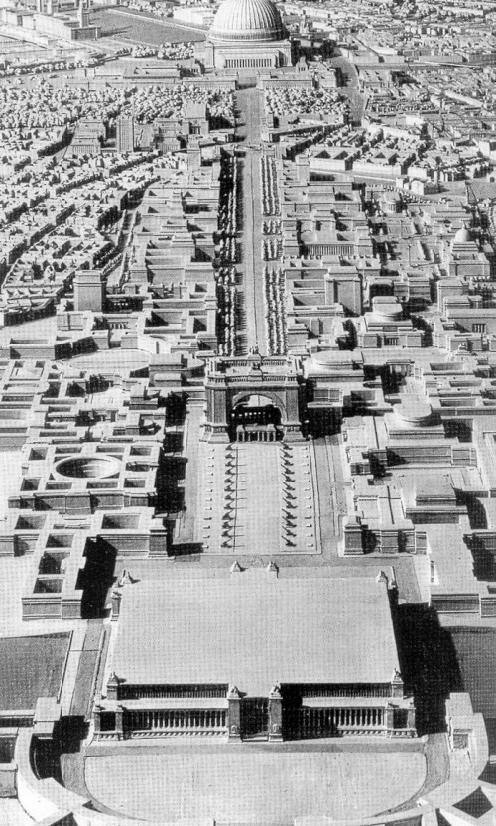
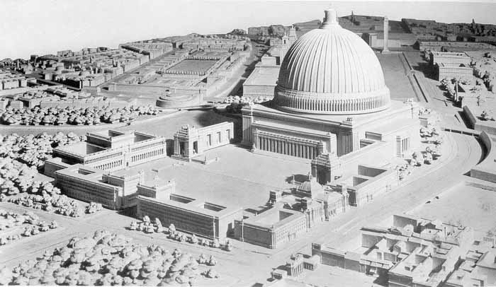
Albert Speer, projekt přestavby Berlína, od 1937

Slide 26
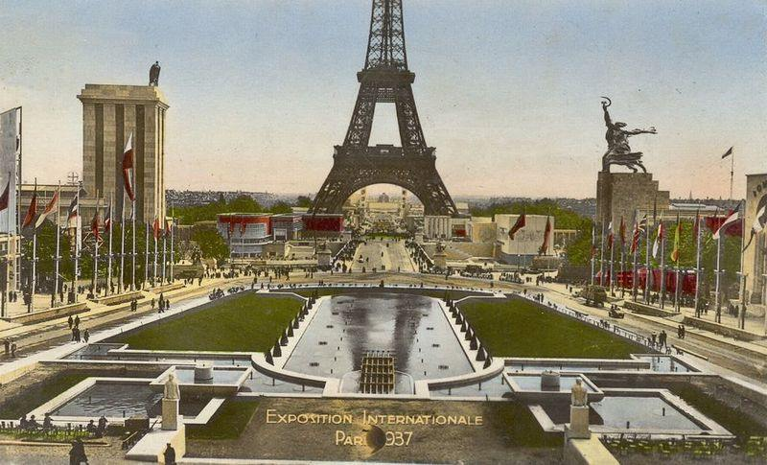
Světová výstava v Paříži, 1937

